Slide 1
Fascisme
2.2 Fascisme en communisme

Slide 2
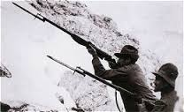
Italië WOI

Slide 3
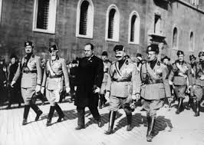
onvrede
Onvrede over gebiedsuitbreidingen onder oorlogsveteranen

Slide 4
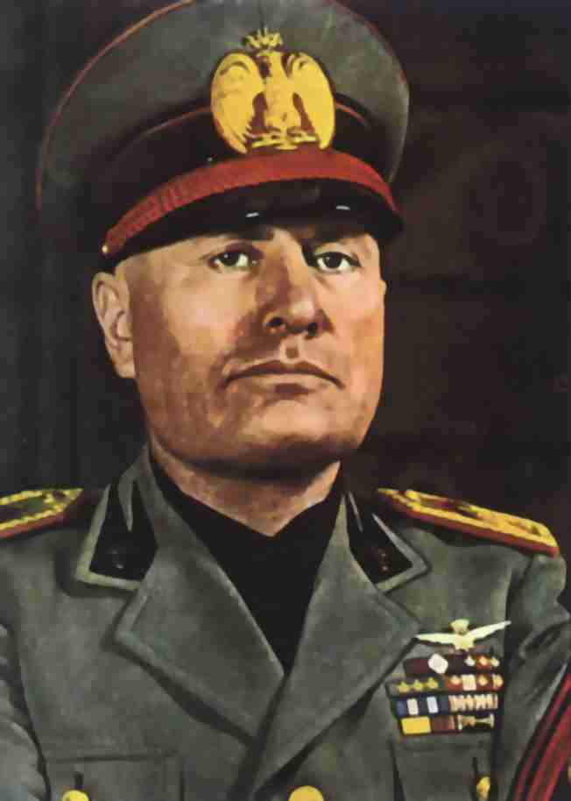
mussolini
Socialistische journalist
Nationalist
In 1917 gewond en ging de politiek in
Richtte de fascistische beweging op.

Slide 5
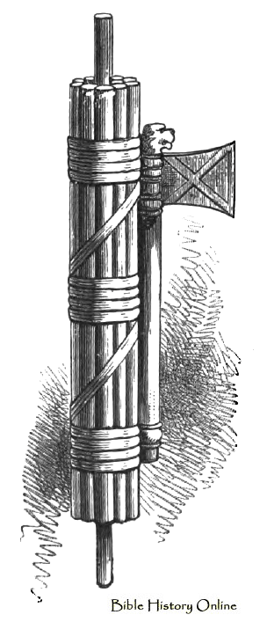
fasces
Terug naar de glorie van het romeinse rijk

Slide 6
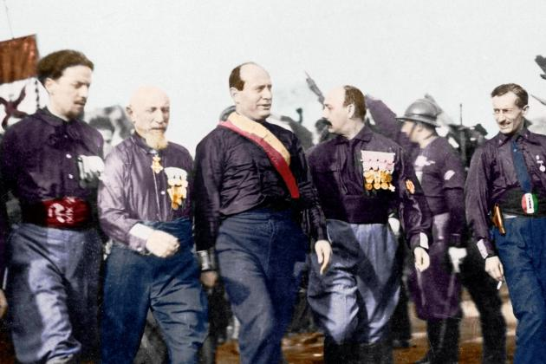
Mars op Rome
1922

Slide 7
Mussolini aan de macht
1922
Eenpartijstaat onder de leiding van de Duce
Totalitaire staat
Indoctrinatie

Slide 8
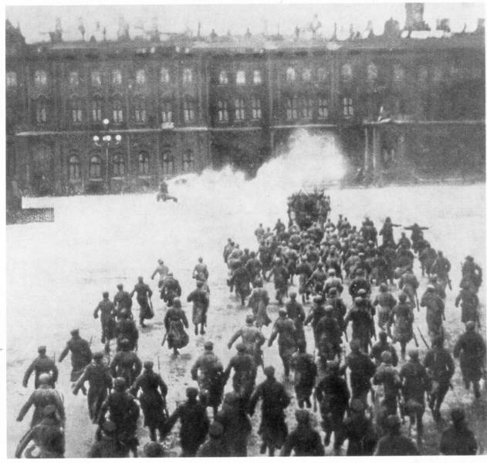
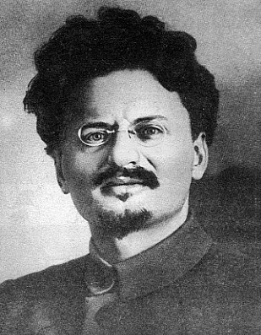
Oktoberrevolutie
Trotsky

Slide 9
Belangrijke besluiten Lenin
Oorlog met Duitsland beëindigen, ten koste van alles
Nationalisatie grond fabrieken en machines, alle particuliere bezittingen, worden door de staat in bezit genomen

Slide 10
Communisme

Slide 11
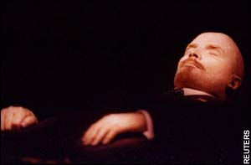
Dood Lenin
1924 sterft Lenin, Stalin volgt hem op

Slide 12
Bolsjewieken aan de macht
Eenpartijstaat
Een land waarin een politieke partij de dienst uitmaakt. Andere partijen zijn verboden, waardoor burgers geen vrije keuze hebben bij de verkiezingen

Slide 13
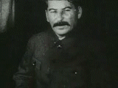
Stalin

Slide 14
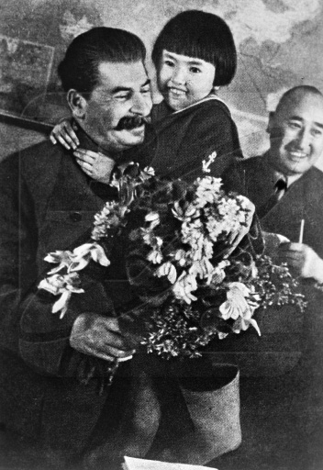
Jozef Vissarionovitsjk
Djoegasjvilli
Geboren in 1879 te Georgië
Volgde eerst een priesteropleiding
Las boeken van revolutionairen en werd Bolsjewiek
Onder de schuilnamen Koba en Stalin was hij lid
Aantal keren opgepakt door politie van de Tsaar
Eenvoudige afkomst, in ogen Lenin een echte ‘proletariër’.
1922 Secretaris Generaal van de Communistische partij
Werd de rode tsaar genoemd.

Slide 15
Gelya → propaganda
Foto verscheen in 1935.
Tekst onder de foto: Dank u,
Kameraad Stalin, voor mijn
Gelukkige jeugd.
Binnen enkele jaren waren
vader en moeder dood vanwege
beschuldiging van landverraad.

Slide 16
Thuis
Vader Stalin gewelddadige dronkenlap
Vader mishandelde zijn vrouw en kind
Stalin was klein en had een pokdalig gezicht
Stalin is 2x getrouwd geweest
Eerste vrouw overleed op jonge leeftijd.
Uit dit huwelijk had Stalin een zoon, deze noemde hij een slappeling

Slide 17
Thuis
2e vrouw was Nadja Alliloejeva. Kreeg een zoon en dochter
Nadja kreeg een steeds grotere afkeer tegen Stalin
Ze was kritisch over de moorddadige politiek van Stalin
In 1932 dood in appartement gevonden, zelfmoord of…
Familie van Nadja werd naar strafkampen gestuurd

Slide 18
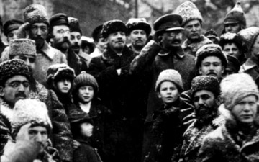
Alleenheerschappij
Dictator
Totalitaire staat= een manier van regeren waarbij de staat het leven van de inwoners volledig beheerst en controleert.
1924 dood Lenin, dus machtsstrijd
Een voor een tegenstanders uitschakelen, o.a. Trotski

Slide 19
planeconomie
1928 planeconomie ingevoerd
Vijfjarenplan
Collectivisatie
Vijfjarenplan = zeer gedetailleerde economische plannen waarin de Sovjetregering beschreef wat en hoeveel er in de industrie geproduceerd moest worden.
Collectivisatie = samenvoegen van zelfstandige boerderijen in de Sovjet-unie tot grote gezamenlijke (colectieve) boerenbedrijven.

Slide 20
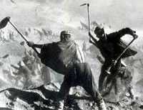
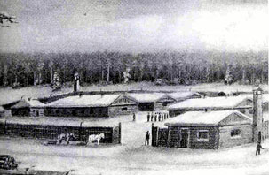
Grote Tereur
Miljoenen mensen stierven van de honger miljoenen mensen werden gedeporteerd naar strafkampen

Slide 21
Grote zuivering
1943
Duizenden showprocessen
Vooral partijleden en officieren uit het rode leger
Stalin wilde zijn macht vergroten

